Slide 1
第16章 网络编程

Slide 2
课程内容
16.1 网络基础
16.2 TCP Socket低层次网络编程
16.3 UDP Socket低层次网络编程
16.4 访问互联网资源

Slide 3
16.1 网络基础

Slide 4
16.1.1 网络结构
1. 客户端服务器结构网络
2. 对等结构网络

Slide 5
16.1.2 TCP/IP协议
网络通信会用到协议，其中TCP/IP协议是非常重要的。TCP/IP协议是由IP和TCP两个协议构成的，IP（Internet Protocol）协议是一种低级的路由协议，它将数据拆分成许多小的数据包中，并通过网络将他们发送到某一特定地址，但无法保证都所有包都抵达目的地，也不能保证包的顺序。
由于IP协议传输数据的不安全性，网络通信时还需要TCP协议，传输控制协议（Transmission Control Protocol，TCP）是一种高层次的协议，面向连接的可靠数据传输协议，如果有些数据包没有收到会重发，并对数据包内容准确性检查并保证数据包顺序，所以该协议保证数据包能够安全地按照发送时顺序送达目的地。

Slide 6
16.1.3 IP地址
在IPv4地址模式中IP地址分为A、B、C、D和E等5类。
A类地址用于大型网络，地址范围：1.0.0.1~126.155.255.254。
B类地址用于中型网络，地址范围：128.0.0.1~191.255.255.254。
C类地址用于小规模网络，192.0.0.1~223.255.255.254。
D类地址用于多目的地信息的传输和作为备用。
E类地址保留仅作实验和开发用。

Slide 7
16.1.4 端口
一个IP地址标识这一台计算机，每一台计算机又有很多网络通信程序在运行，提供网络服务或进行通信，这就需要不同的端口进行通信。如果把IP地址比作电话号码，那么端口就是分机号码，进行网络通信时不仅要指定IP地址，还要指定端口号。
TCP/IP系统中的端口号是一个16位的数字，它的范围是0~65535。小于1024的端口号保留给预定义的服务，如HTTP是80，FTP是21，Telnet是23，Email是25等，除非要和那些服务进行通信，否则不应该使用小于1024的端口。

Slide 8
16.2 TCP Socket低层次网络编程

Slide 9
16.2.1 TCP Socket通信概述
Socket是网络上的两个程序，通过一个双向的通信连接，实现数据的交换。这个双向链路的一端称为一个Socket。Socket通常用来实现客户端和服务端的连接。Socket是TCP/IP协议的一个十分流行的编程接口，一个Socket由一个IP地址和一个端口号唯一确定，一旦建立连接Socket还会包含本机和远程主机的IP地址和远端口号，Socket是成对出现的。

Slide 10
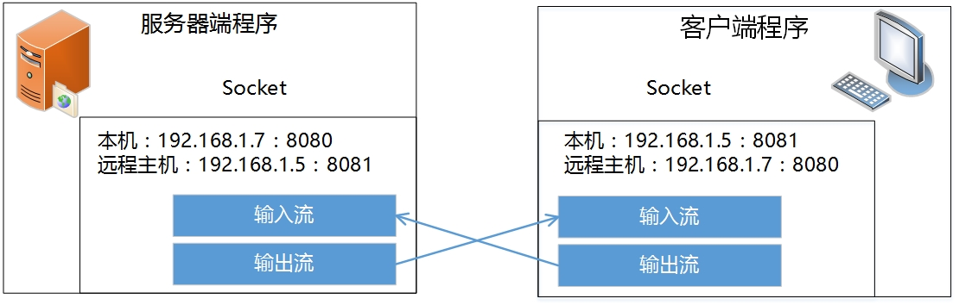
TCP Socket通信

Slide 11
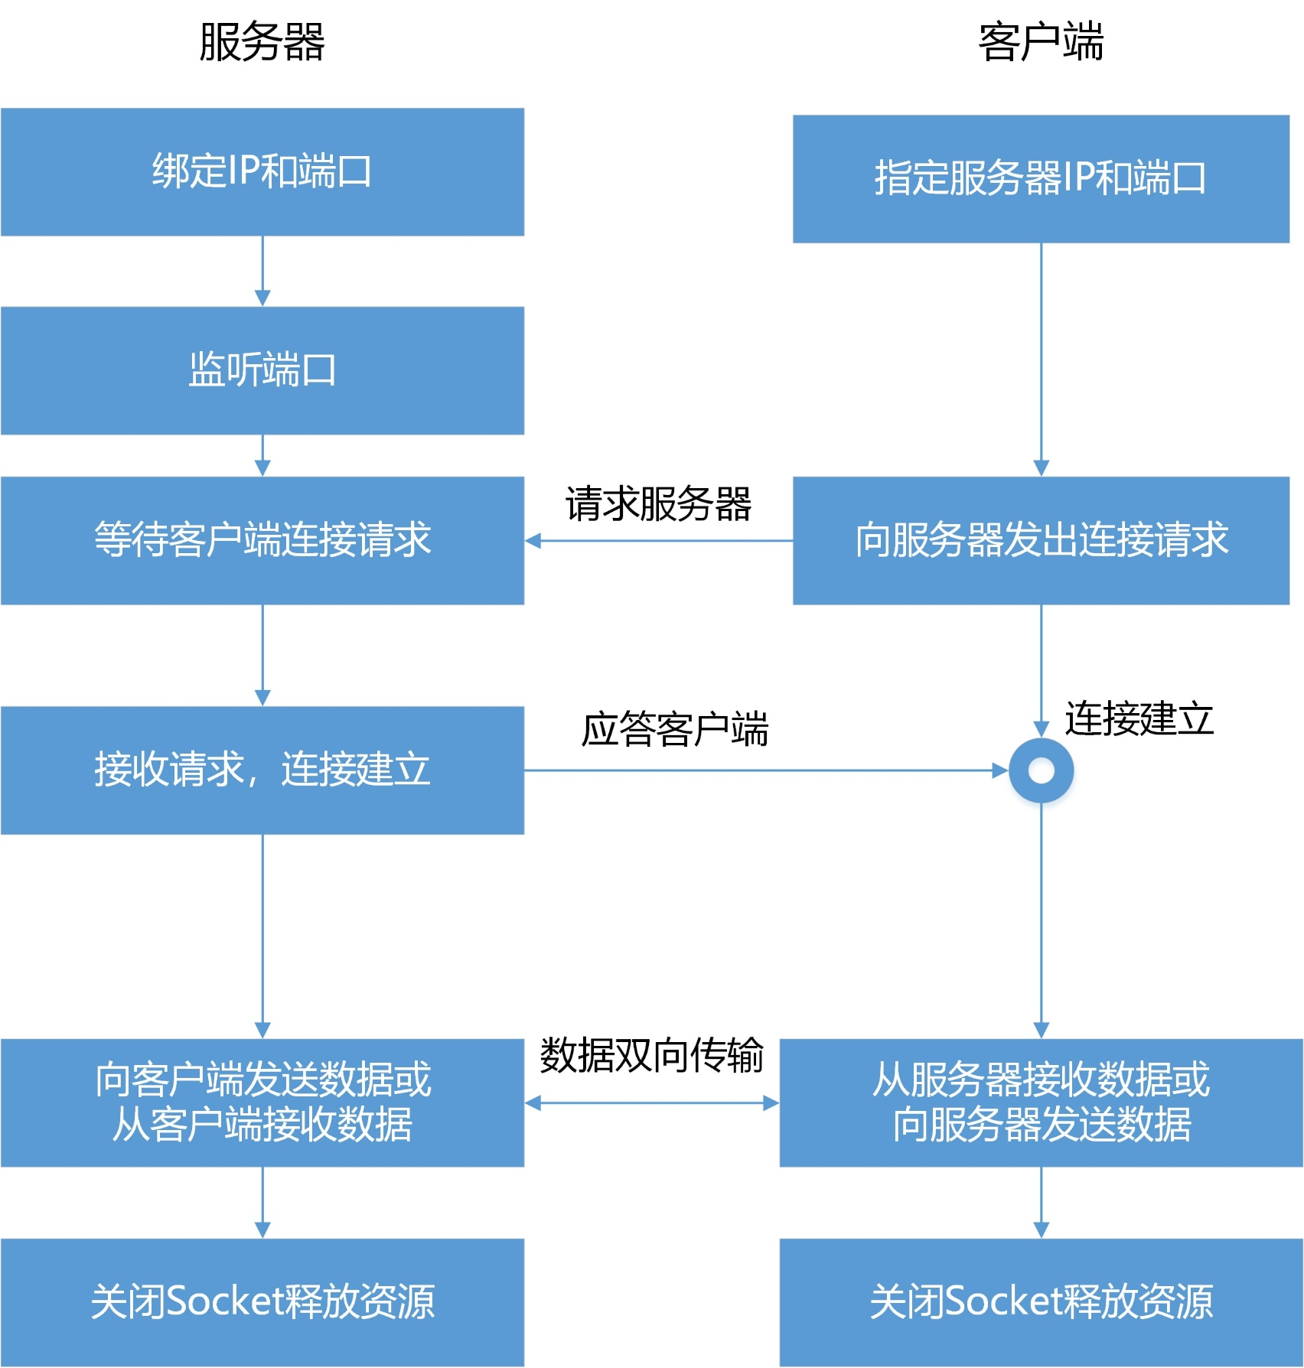
16.2.2 TCP Socket通信过程

Slide 12
16.2.3 TCP Socket编程API
1. 创建TCP Socket
2. TCP Socket服务器编程方法
3. 客户端编程socket方法
4. 服务器和客户端编程socket共用方法

Slide 13
16.2.4 案例：简单聊天工具
# coding=utf-8
# 代码文件：chapter18/18.2.4/tcp-server.py
import socket
s = socket.socket(socket.AF_INET, socket.SOCK_STREAM) ①
s.bind(('', 8888)) ②
s.listen() ③
print('服务器启动...')
# 等待客户端连接
conn, address = s.accept() ④
# 客户端连接成功
print(address)
# 从客户端接收数据
data = conn.recv(1024) ⑤
print('从客户端接收消息：{0}'.format(data.decode()))
# 给客户端发送数据
conn.send('你好'.encode()) ⑥
# 释放资源
conn.close() ⑦
s.close() ⑧

Slide 14
16.2.5 案例：文件上传工具
# coding=utf-8
# 代码文件：chapter18/18.2.5/upload-server.py
import socket
HOST = ''
PORT = 8888
f_name = 'coco2dxcplus_copy.jpg'
with socket.socket(socket.AF_INET, socket.SOCK_STREAM) as s: ①
s.bind((HOST, PORT))
s.listen(10)
print('服务器启动...')
while True: ②
with s.accept()[0] as conn: ③
# 创建字节序列对象列表，作为接收数据的缓冲区
buffer = [] ④
while True: # 反复接收数据 ⑤
data = conn.recv(1024) ⑥
if data: ⑦
……

Slide 15
16.3 UDP Socket低层次网络编程

Slide 16
16.3.1 UDP Socket编程API
1. 创建UDP Socket
2. UDP Socket服务器编程方法
3. 服务器和客户端编程socket共用方法

Slide 17
16.3.2 案例：简单聊天工具
# coding=utf-8
# 代码文件：chapter18/18.3.2/udp-server.py
import socket
s = socket.socket(socket.AF_INET, socket.SOCK_DGRAM) ①
s.bind(('', 8888)) ②
print('服务器启动...')
# 从客户端接收数据
data, client_address = s.recvfrom(1024) ③
print('从客户端接收消息：{0}'.format(data.decode()))
# 给客户端发送数据
s.sendto('你好'.encode(), client_address) ④
# 释放资源
s.close()

Slide 18
16.3.3 案例：文件上传工具
# coding=utf-8
# 代码文件：chapter18/18.3.3/upload-server.py
import socket
HOST = '127.0.0.1'
PORT = 8888
f_name = 'test_copy.txt'
with socket.socket(socket.AF_INET, socket.SOCK_DGRAM) as s:
s.bind((HOST, PORT))
print('服务器启动...')
# 创建字节序列对象列表，作为接收数据的缓冲区
buffer = []
while True: # 反复接收数据
data, _ = s.recvfrom(1024)
if data:
flag = data.decode() ①
……

Slide 19
16.4 访问互联网资源

Slide 20
16.4.1 URL概念
互联网资源是通过URL指定的，URL是Uniform Resource Locator简称，翻译过来是“一致资源定位器”，但人们都习惯URL简称。
URL组成格式如下：
协议名://资源名
“协议名”指明获取资源所使用的传输协议，如http、ftp、gopher和file等，“资源名”则应该是资源的完整地址，包括主机名、端口号、文件名或文件内部的一个引用。例如：
http://www.sina.com/
http://home.sohu.com/home/welcome.html
http://www.zhijieketang.com:8800/Gamelan/network.html#BOTTOM

Slide 21
16.4.2 HTTP/HTTPS协议
1. HTTP协议
GET方法：是向指定的资源发出请求，发送的信息“显式”地跟在URL后面。GET方法应该只用在读取数据，例如静态图片等。GET方法有点像使用明信片给别人写信，“信内容”写在外面，接触到的人都可以看到，因此是不安全的。
POST方法：是向指定资源提交数据，请求服务器进行处理，例如提交表单或者上传文件等。数据被包含在请求体中。POST方法像是把“信内容”装入信封中，接触到的人都看不到，因此是安全的。
2. HTTPS协议
HTTPS是Hypertext Transfer Protocol Secure，即超文本传输安全协议，是超文本传输协议和SSL的组合，用以提供加密通信及对网络服务器身份的鉴定。

Slide 22
16.4.3 使用urllib库
Python 的urllib库其中包含了4个模块：
urllib.request模块。用于打开和读写URL资源。
urllib.error模块。包含了由urllib.request引发的异常。
urllib.parse模块。用于解析URL。
urllib.robotparser模块。分析robots.txt文件 。

Slide 23
16.4.4 发送GET请求
# coding=utf-8
# 代码文件：chapter18/ch18.4.4.py
import urllib.request
import urllib.parse
url = 'http://www.51work6.com/service/mynotes/WebService.php' ①
params_dict = {'email': <换成自己的注册邮箱>, 'type': 'JSON', 'action': 'query'} ②
params_str = urllib.parse.urlencode(params_dict) ③
print(params_str)
url = url + '?' + params_str # HTTP参数放到URL之后 ④
print(url)
req = urllib.request.Request(url) ⑤
with urllib.request.urlopen(req) as response: ⑥
data = response.read()
json_data = data.decode()
print(json_data)

Slide 24
16.4.5 发送POST请求
# coding=utf-8
# 代码文件：chapter18/ch18.4.5.py
import urllib.request
import urllib.parse
url = 'http://www.51work6.com/service/mynotes/WebService.php'
# 准备HTTP参数
params_dict = {'email': <换成自己的注册邮箱>, 'type': 'JSON', 'action': 'query'}
params_str = urllib.parse.urlencode(params_dict)
print(params_str)
params_bytes = params_str.encode() # 字符串转换为字节序列对象 ①
req = urllib.request.Request(url, data=params_bytes) # 发送POST请求 ②
with urllib.request.urlopen(req) as response:
data = response.read()
json_data = data.decode()
print(json_data)

Slide 25
16.4.6 实例：Downloader
# coding=utf-8
# 代码文件：chapter18/ch18.4.6.py
import urllib.parse
url = 'https://ss0.bdstatic.com/5aV1bjqh_Q23odCf/static/superman/img/logo/bd_logo1_31bdc765.png'
with urllib.request.urlopen(url) as response: ①
data = response.read()
f_name = 'download.png'
with open(f_name, 'wb') as f: ②
f.write(data) ③
print('下载文件成功')

Slide 26


